Slide 1
Żyj zdrowo i sportowo

Slide 2
Naszą pracę podzieliłyśmy na dwie części:
Pierwszą dotyczącą odżywiania i chorób związanych z nieprawidłowym żywieniem oraz drugą dotyczącą wyników ankiet przeprowadzonych w naszej szkole.

Slide 3
Dla wielu ludzi zdrowy styl życia jest tym, czym warto się przejmować. Warto dążyć do tego, aby żyć zdrowo. Dzięki określonym zachowaniom można naprawdę zdrowo wyglądać i być w pełni szczęścia. Wiele osób poprzez hasło na temat zdrowego trybu życia rozumie ruch. Dużo ruchu na świeżym powietrzu przede wszystkim wspomaga organizm. Powoduje, że człowiek staje się bardziej odporny na wszelkiego rodzaju choroby. Dla innych zdrowym trybem życia jest przede wszystkim prawidłowe odżywianie się. Ważne by składniki, które się spożywa były przede wszystkim naturalnego pochodzenia. Dużo warzyw, zbilansowany posiłek, odrobina ziół wspomagają dietę i nie tylko. Zdrowy styl życia to wszystko, co powinno być zdrowe, zarówno ruch, odpowiednia dieta, dobre nastawienie do świata, harmonia zarówno ciała jak i duszy, wszystko połączone.

Slide 4
Zdrowe odżywianie
Zdrowe odżywianie staje się coraz popularniejsze.
Rośnie liczba osób, które chcą odżywiać się prawidłowo. Zdrowe żywienie odgrywa kluczową rolę w utrzymaniu zdrowia, a tym samym determinuje długość życia.
Złe nawyki żywieniowe przyczyniają się do wielu chorób cywilizacyjnych – otyłości, cukrzycy typu 2, chorób układu krążenia oraz nowotworów.
Jeżeli chcesz, aby twoja dieta była bez zarzutu, zadbaj o to, by twój nowy, zdrowy jadłospis zawierał produkty spożywcze, które dostarczają białko, tłuszcze, węglowodany, witaminy i składniki mineralne.

Slide 5
Zaburzenia odżywiania
Zaburzenia odżywiania są to poważne zaburzenia w zakresie zachowań związanych z pobieraniem pokarmu. Często mają podłoże psychiczne i związane są z niskim poczuciem własnej wartości. Szczupła sylwetka promowana przez mass media stała się modna. Zaburzenia odżywiania dotyczą zazwyczaj młodych dziewcząt, które pragną mieć idealną figurę. Nie należy lekceważyć już pierwszych objawów zaburzeń łaknienia.

Slide 6
Istnieją dwa typy zaburzeń odżywiania:
Anoreksja
Objawy:
- Ciągłe zamartwianie się własną wagą
- Ograniczanie jedzenia
- Nadmiar ćwiczeń fizycznych
- Niezdolność do zaprzestania odchudzania się, nawet gdy waga jest niebezpiecznie niska
- Palenie tytoniu i żucie gumy w celu zachowania niskiej wagi

Slide 7
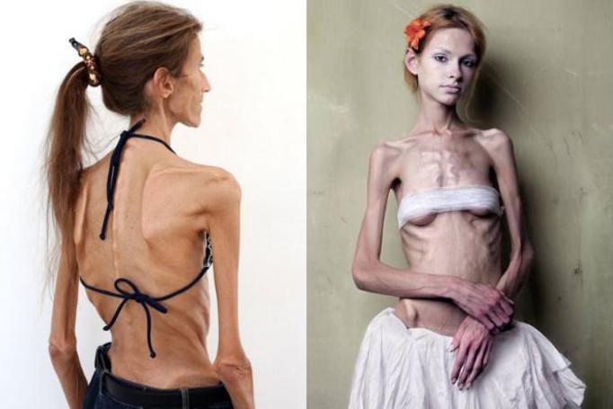
ANOREKSJA

Slide 8
Bulimia
Objawy:
- zamartwianie się własną wagą ciała
- Objadanie się
- Wywoływanie wymiotów / stosowanie środków przeczyszczających
- Nieregularne miesiączki
- Poczucie winy z powodu sposobu odżywiania przy jednoczesnym zachowaniu normalnej wagi.

Slide 9
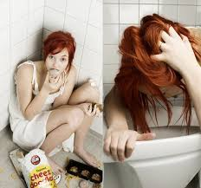
BULIMIA

Slide 10
Inne choroby
Otyłość - nadmierne nagromadzenie tkanki tłuszczowej w organizmie, przekraczające jego fizjologiczne potrzeby i możliwości adaptacyjne, mogące prowadzić do niekorzystnych skutków dla zdrowia. Za otyłość uważa się stan, w którym tkanka tłuszczowa stanowi więcej niż 20% całkowitej masy ciała u mężczyzn oraz 25% u kobiet. Otyłości towarzyszy nadwaga, czyli nadmierna masa ciała powyżej masy optymalnej.

Slide 11
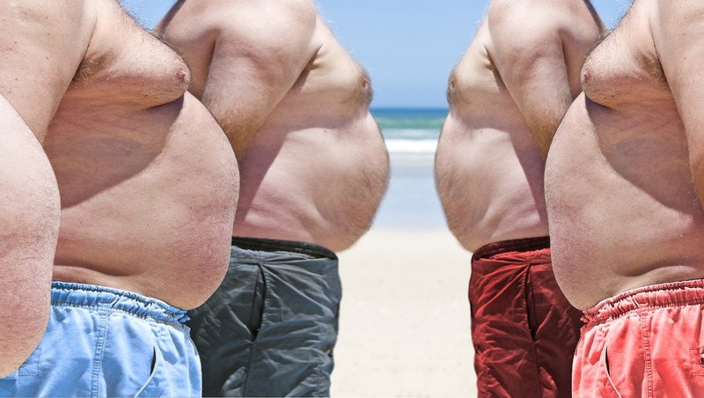
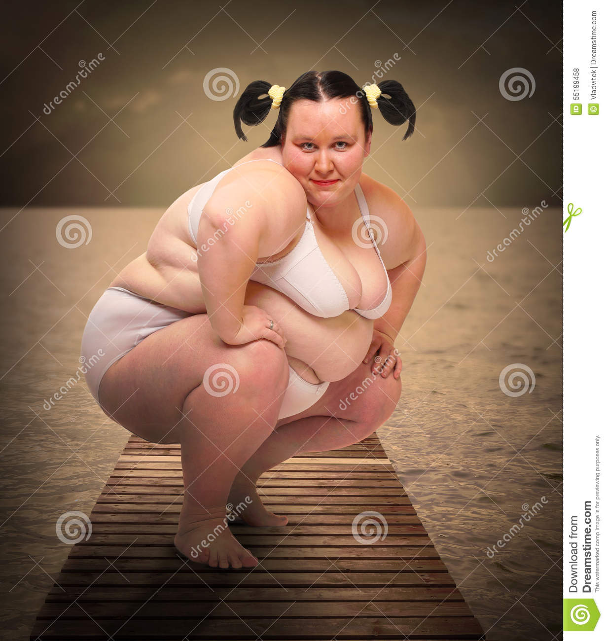
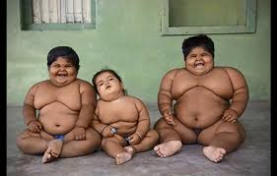

Slide 12
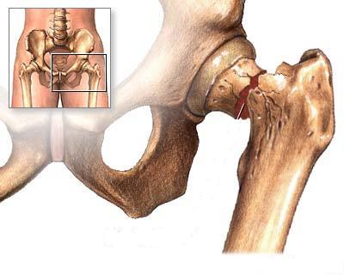
Osteoporoza
Osteoporoza inaczej zrzeszotnienie kości, to choroba, w przebiegu której dochodzi do zaniku tkanki kostnej, w konsekwencji czego zwiększa się częstość występowania złamań.

Slide 13
Piramida zdrowego odżywiania
Piramida zdrowego żywienia (zwana też piramidą zdrowia, piramidą racjonalnego żywienia bądź prawidłowego żywienia), powstała po to aby określić jakie produkty należy jeść często a jakie rzadziej. Piramida to swego rodzaju zasady zdrowego żywienia. Powinna on zmienić nasze nawyki żywieniowe i przypominać aby być aktywnym każdego dnia i wybierać zdrowe produkty. Piramida składa się z kilku poziomów, którym odpowiadają konkretne rodzaje produktów

Slide 14
8 przykazań zdrowego odżywiania
Podstawą codziennej diety są produkty zbożowe.
Jedz warzywa i owoce zarówno świeże, a także w postaci soków.
Pamiętaj o mleku i przetworach mlecznych (dwie szklanki mleka dziennie!).
Kilka razy w tygodniu jedz chude mięso i ryby.

Slide 15
5. Uważaj na tłuszcze, możesz spożyć tylko 2 łyżeczki dziennie w postaci surowej.
6. Słodycze jedz tylko kilka razy na miesiąc!!!
Nie zapomnij o wodzie!
Poświęcaj minimum 30 minut dziennie na aktywność fizyczną o umiarkowanej lub dużej intensywności

Slide 16
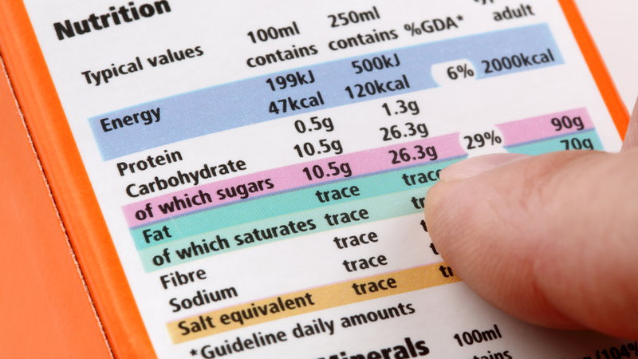
Czytaj etykiety!
Wszystkie produkty żywnościowe objęte są obowiązkiem znakowania. Przed zakupem należy zapoznać się z informacjami umieszczonymi na etykiecie dotyczącymi składników, terminu przydatności do spożycia, warunków przechowywania i sposobu przygotowania produktu. Należy też zwrócić uwagę na zawartość netto. Cenną informacją, która pojawia się na większości produktów spożywczych jest ich wartość odżywcza, dzięki której dowiesz się m.in. jaką wartość energetyczną ma dany produkt.

Slide 17
W naszym gimnazjum przeprowadziliśmy ankiety dotyczące zdrowego trybu życia. Ankietowanych było 121 na 143 uczniów.

Slide 18
Ile posiłków dziennie zjadasz?

Slide 19
Czy codziennie jesz śniadanie?

Slide 20
Spożywasz owoce?

Slide 21
Spożywasz fast- foody?

Slide 22
Co najczęściej przegryzasz między posiłkami?

Slide 23
Ile czasu w ciągu dnia spędzasz przed komputerem/komórką?

Slide 24
Ile czasu w ciągu dnia spędzasz na świeżym powietrzu?

Slide 25
Uprawiasz sport?

Slide 26
Wskaźnik BMI wykazał, że:

Slide 27
Sporty, które uczniowie najchętniej uprawiają:
Biegi
Piłka nożna, ręczna, siatkowa i koszykowa
Taniec i gimnastyka
Sporty zimowe
Siłownia
Rower

Slide 28
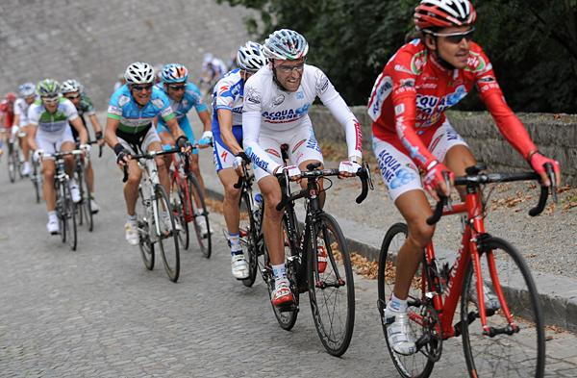
Kolarstwo
Kolarstwo – bardzo szeroki termin, odnoszący się do wielu dyscyplin, zawsze jednak związanych z korzystaniem z roweru

Slide 29
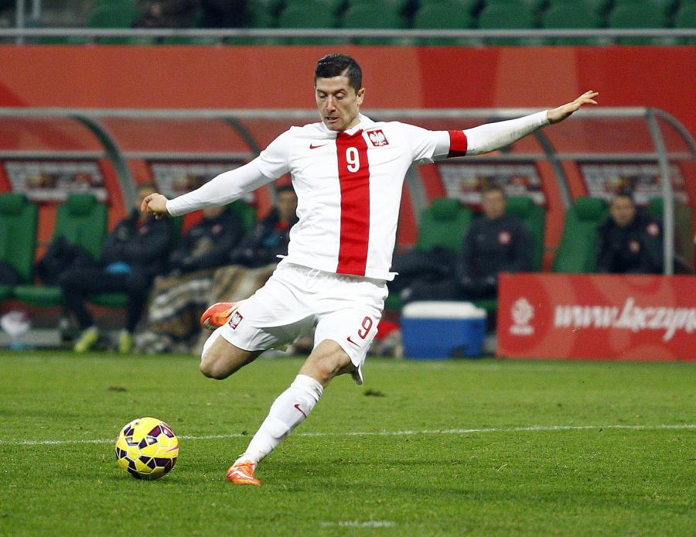
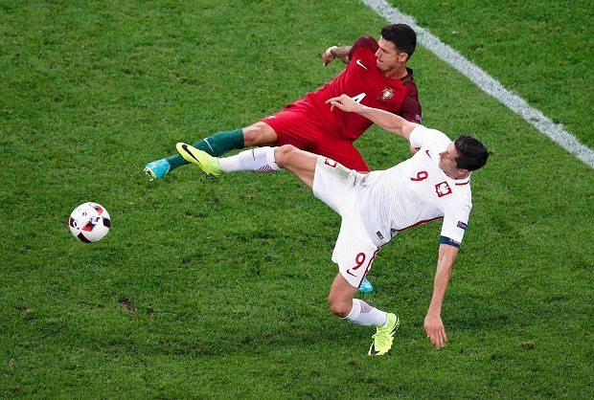
Piłka nożna
Piłka nożna - gra zespołowa, najpopularniejsza dyscyplina sportowa z około 4 miliardami fanów na całym świecie.

Slide 30
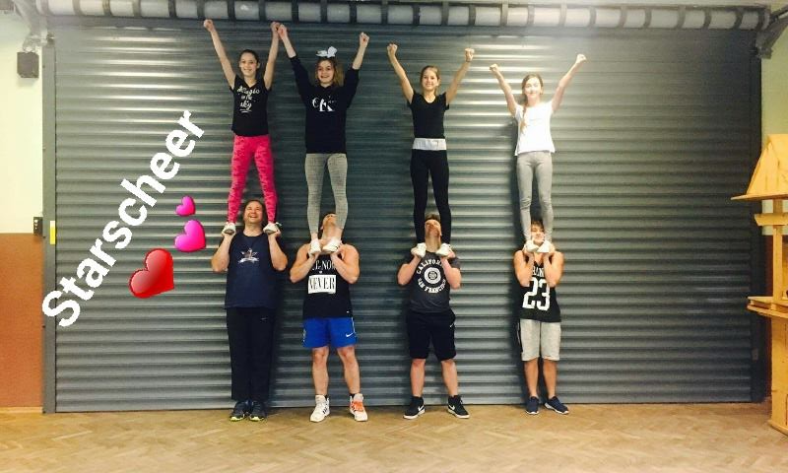
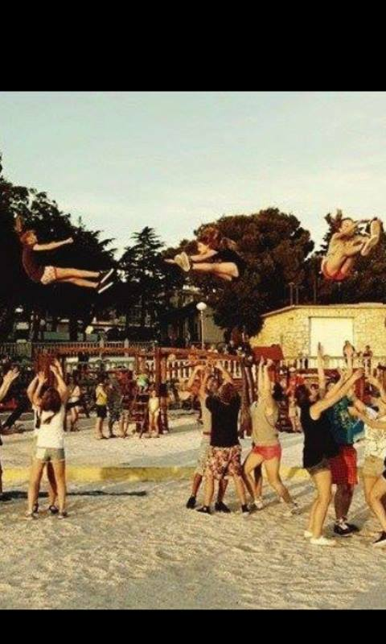
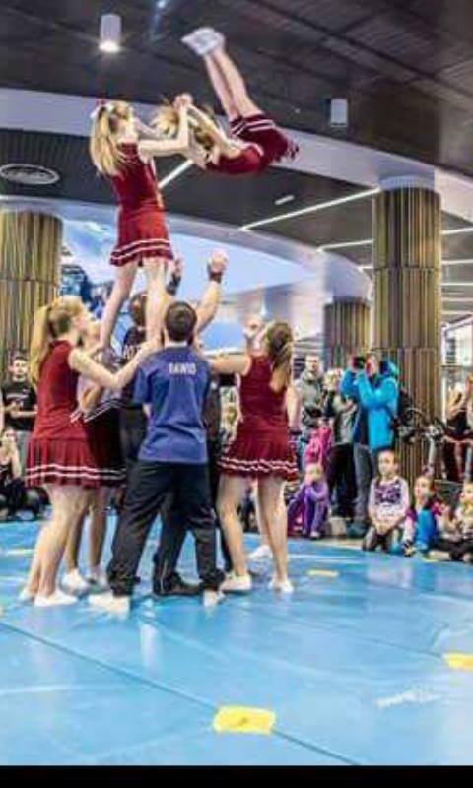
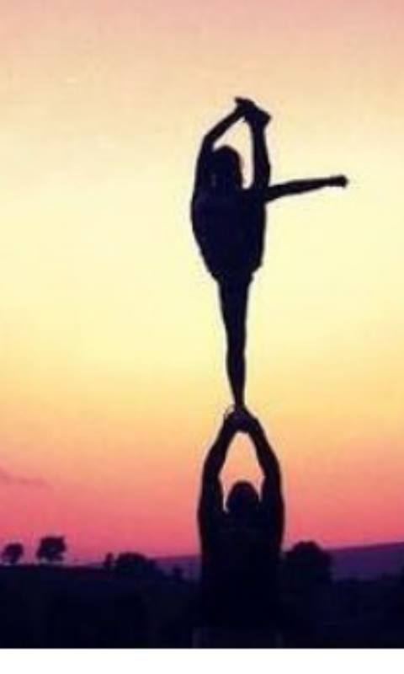
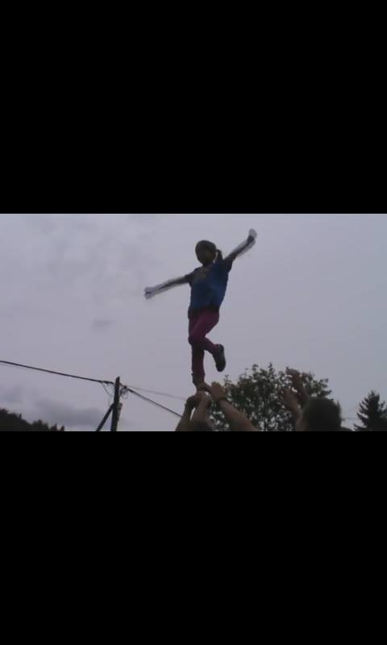
Cheerleading
Cheerleading - przewodzenie dopingowaniu, zorganizowane układy składające się z elementów gimnastyki, tańca i akrobacji.

Slide 31
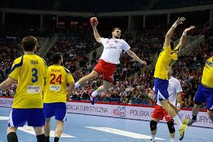
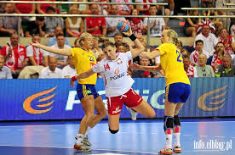
Piłka ręczna
Piłka ręczna – zespołowa dyscyplina sportu (gra drużynowa),
uprawiana na całym świecie – zarówno przez kobiety, jak i przez mężczyzn – w której biorą udział dwie ekipy po 7 zawodników każda.

Slide 32
Koszykówka
Koszykówka – dyscyplina sportu drużynowego, w której dwie pięcioosobowe drużyny grają przeciwko sobie próbując zdobyć punkty wrzucając piłkę do kosza. Jest jedną z najpopularniejszych i najchętniej oglądanych dyscyplin na świecie.

Slide 33
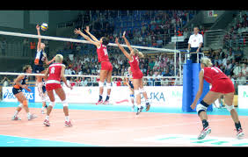
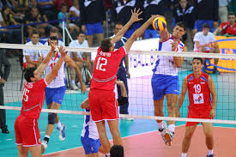
Piłka siatkowa
Piłka siatkowa- sport drużynowy, w którym (w tradycyjnej, klasycznej odmianie, tj. siatkówce halowej) uczestniczą dwa sześcioosobowe zespoły, w każdym: rozgrywający, atakujący, dwóch środkowych i dwóch przyjmujących oraz libero. Na boisku przebywa jednak tylko sześciu zawodników, libero zmienia się ze środkowym będącym w linii obrony, gdy drużyna przyjmuje zagrywkę.

Slide 34
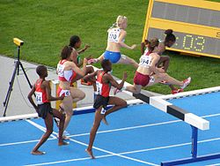
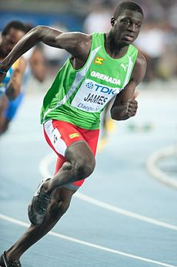
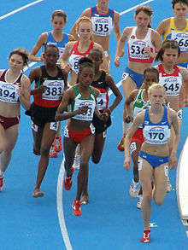
Biegi
Biegi - w konkurencjach lekkoatle- tycznych dzielą się na: sprinty (biegi krótkie), biegi średnie, biegi długie oraz biegi przez płotki.
Start niski wykonywany jest z bloku startowego
natomiast start wysoki z pozycji stojącej.

Slide 35
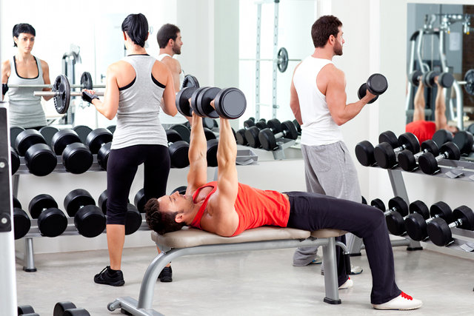
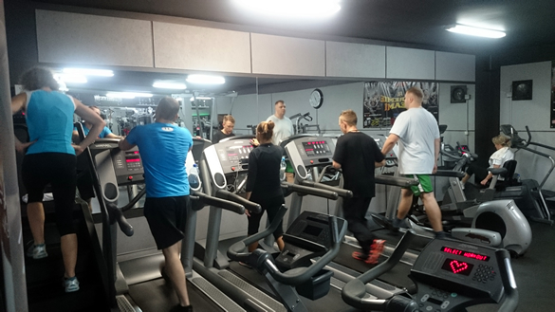
Siłownia

Slide 36
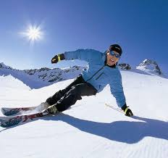
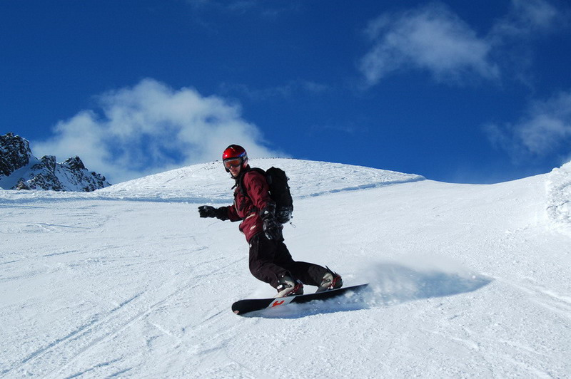
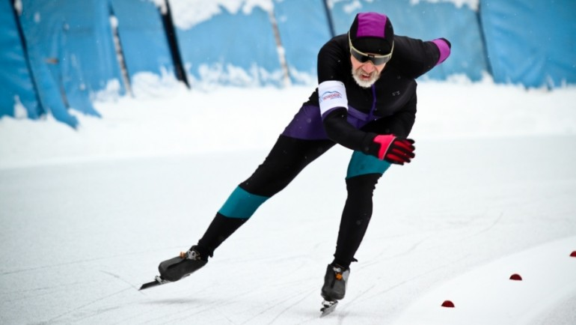
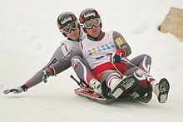
Sporty zimowe – m.in. Jazda na nartach, snowboard, łyżwy, saneczkarstwo.

Slide 37
KONIEC ☺
Wykonały: Daria Franczyk Aleksandra Groń Kinga Jamińska Katarzyna Konopka
Opiekun:
Małgorzata Jandura

